Slide 1
拒毒八招
資料來源~~教育部防治學生藥物濫用資源網

Slide 3
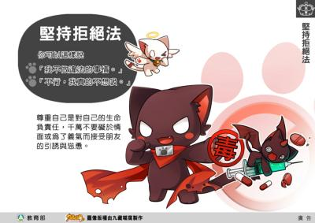

Slide 8
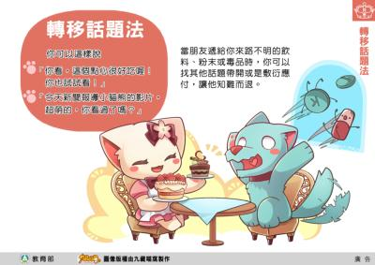

Slide 9
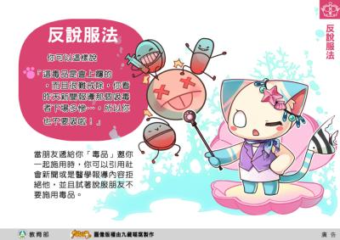

Slide 10
